Slide 1





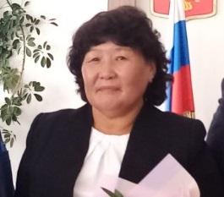
ЭТНОКУЛЬТУРНОЕ СОДЕРЖАНИЕ В ДОШКОЛЬНОМ ОБРАЗОВАНИИ
Ховалыг Ульяна Шыыраповна,
заведующая МАДОУ детский сад «Хээлер» г.Чадаана

Slide 2

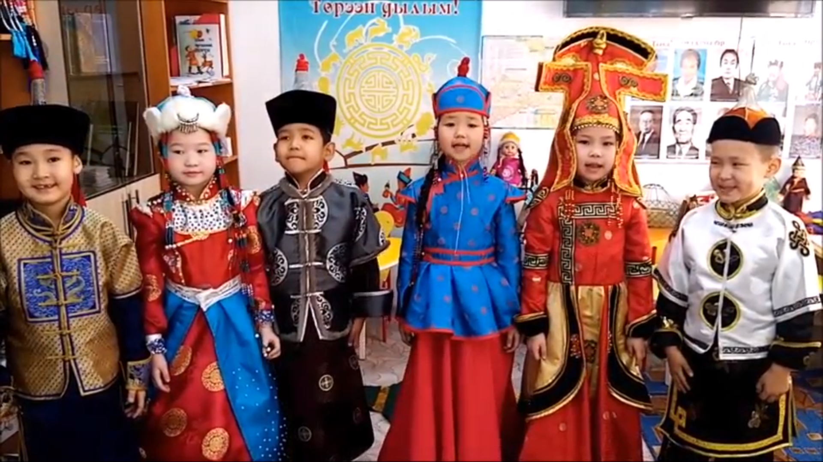

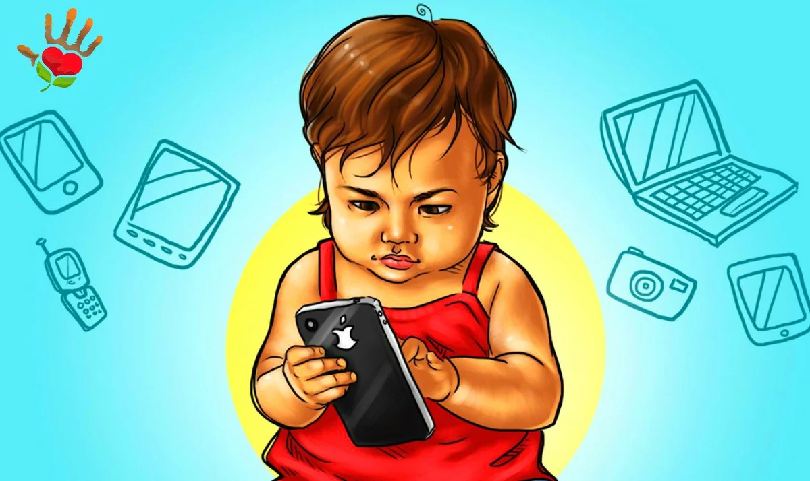
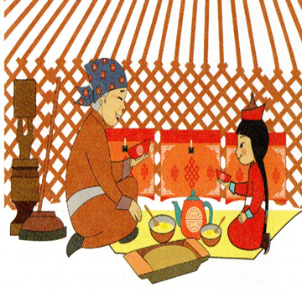

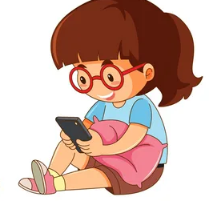

Notes:
30

Slide 3

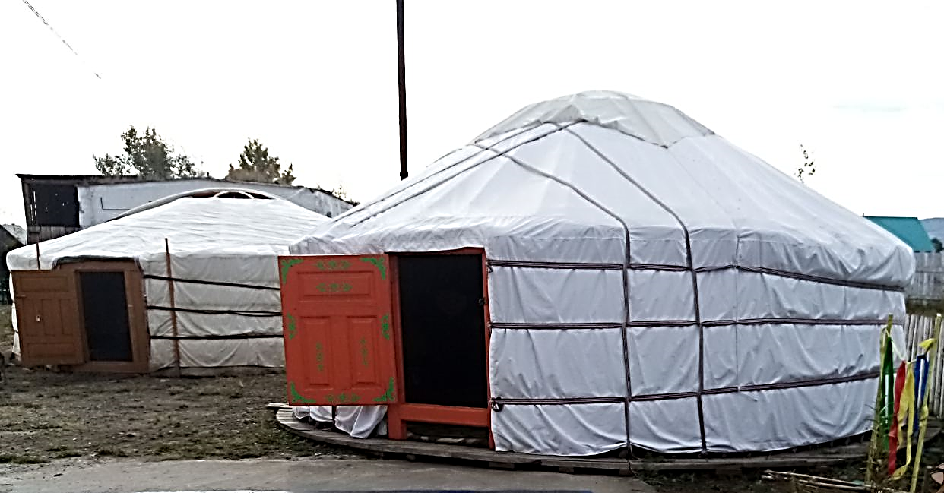
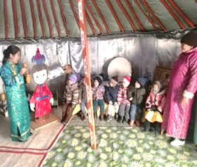
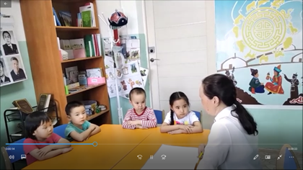
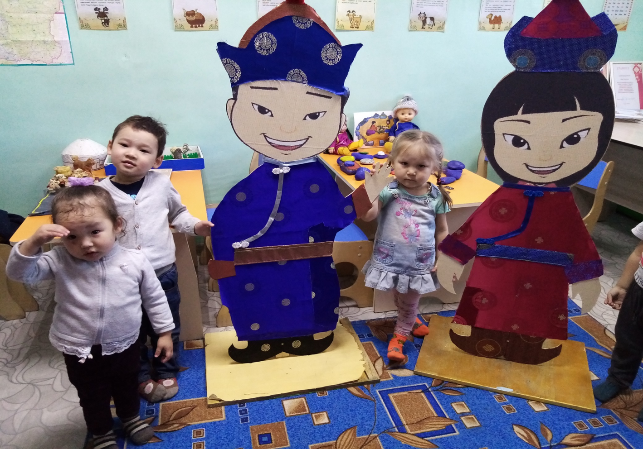
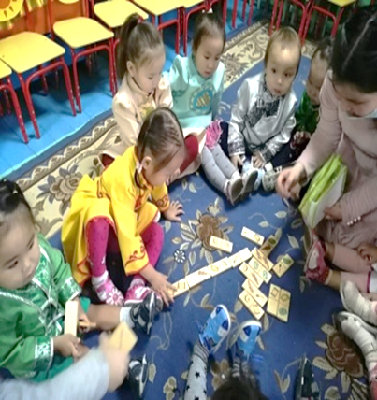
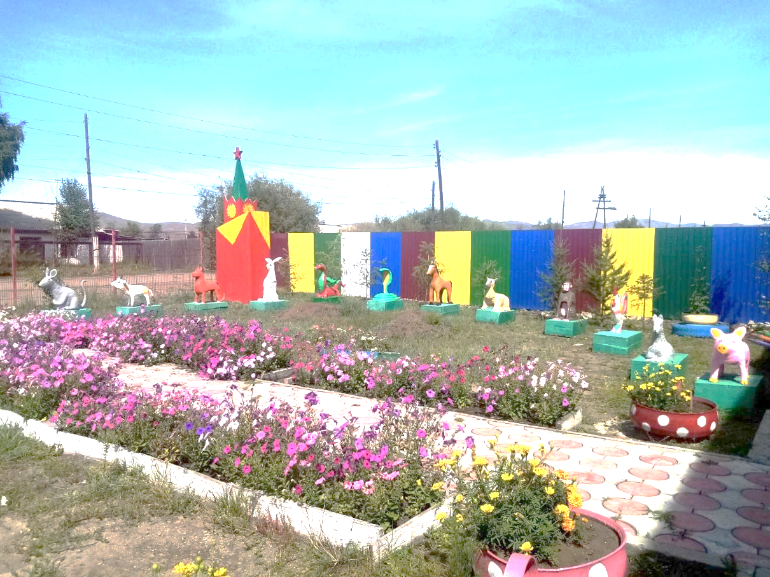
ЭТНОКУЛЬТУРНЫЙ КОМПЛЕКС МАДОУ детский сад «Хээлер» г.Чадаана
РАЗДЕЛЫ:
ЮРТА-МУЗЕЙ
ЮРТА для проведения игр и мероприятий с родителями
КОНСУЛЬТАЦИОННЫЙ ЦЕНТР для родителей с детьми до 18 лет
КАБИНЕТ РОДНОГО ЯЗЫКА С БИБЛИОТЕКОЙ
ПЛОЩАДКА-ИНСТАЛЛЯЦИЯ
ПЛОЩАДКА КОЧЕВНИКА для прогулок,
мероприятий

Slide 4

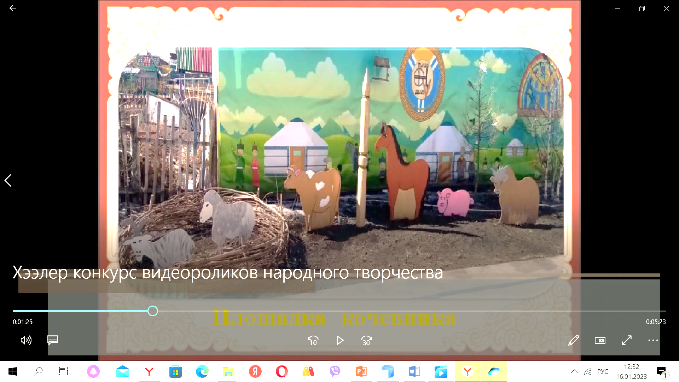
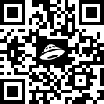


Slide 5
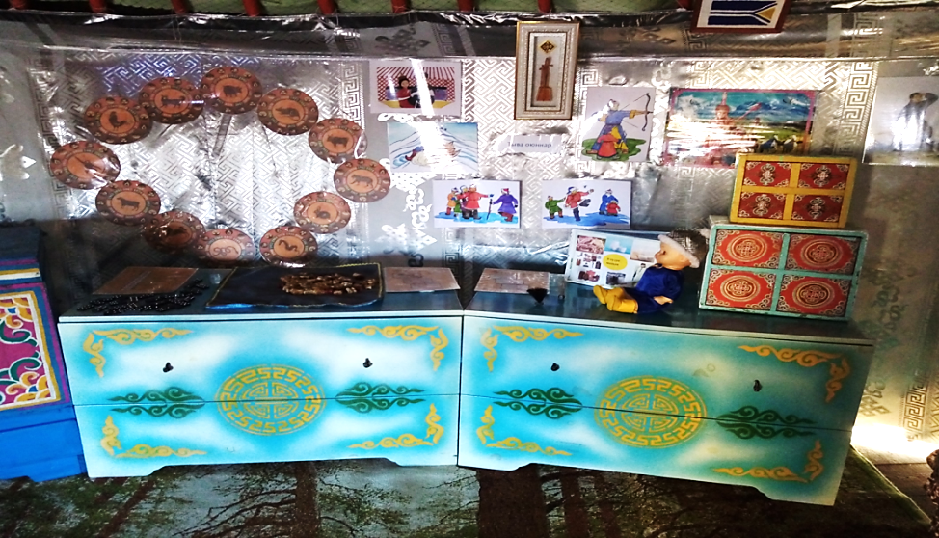

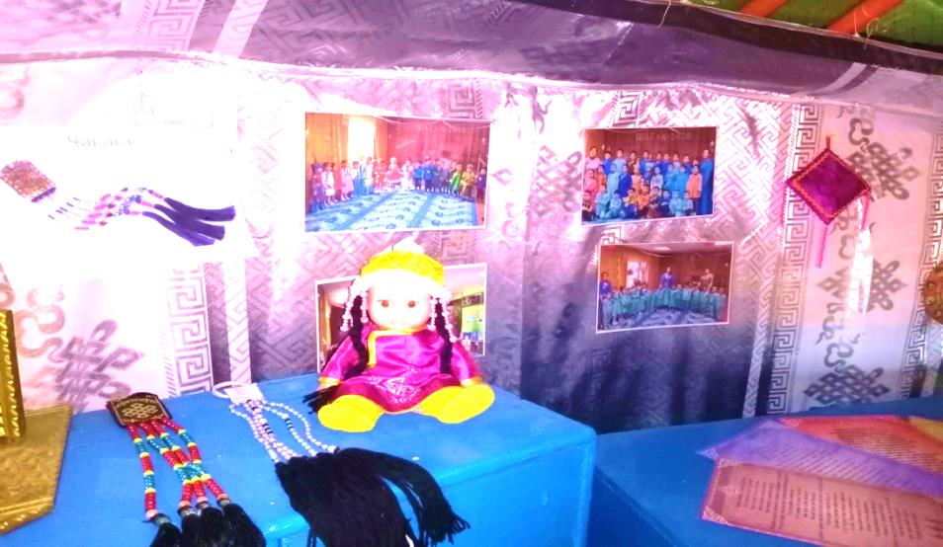
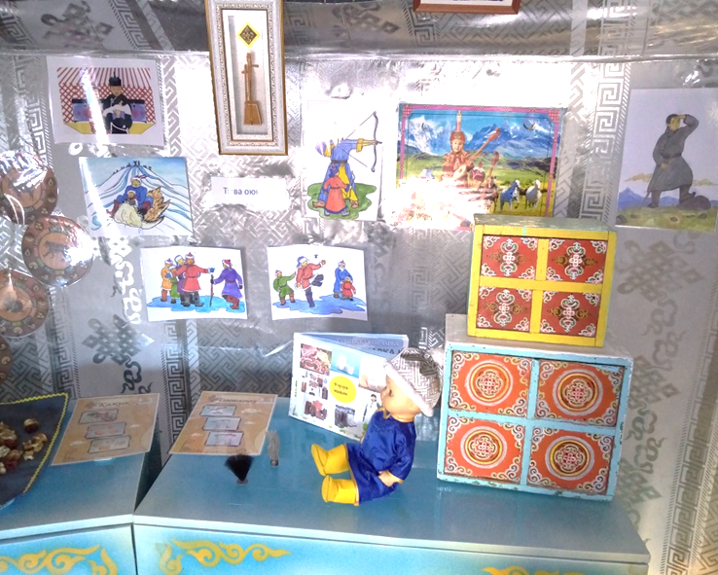
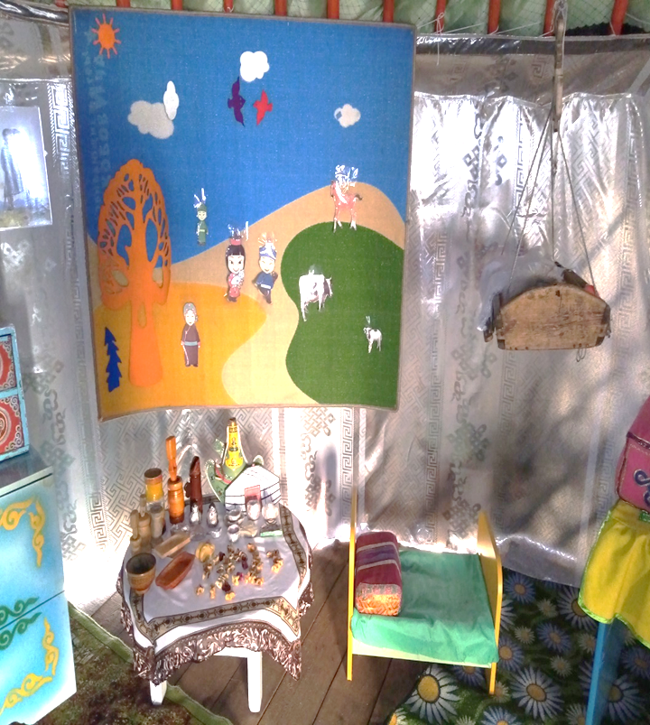

Slide 6
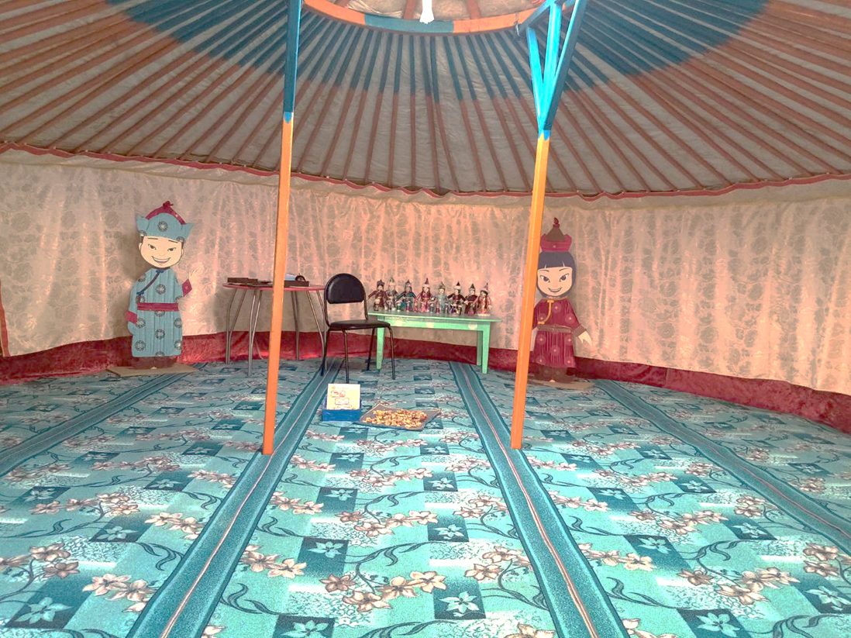
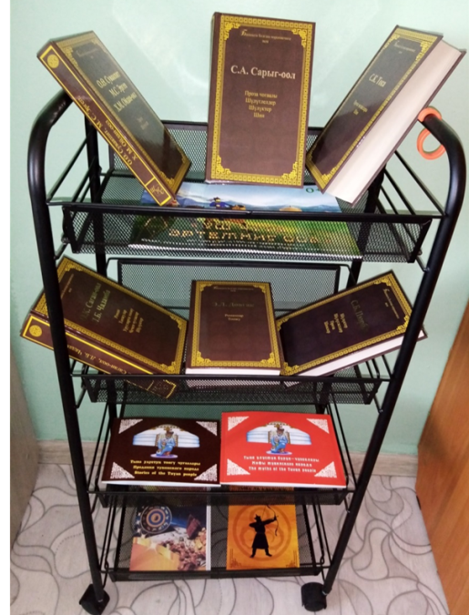
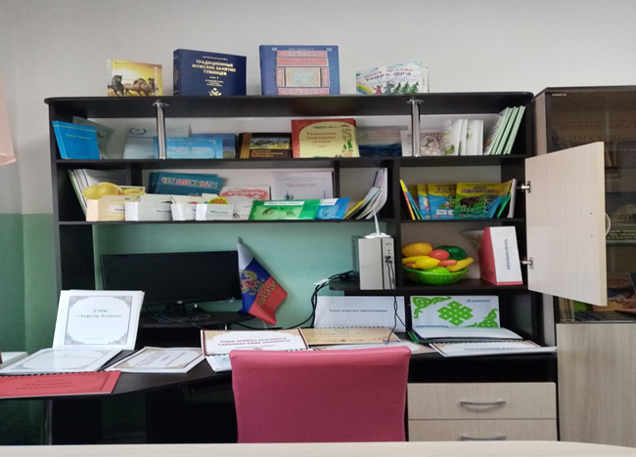
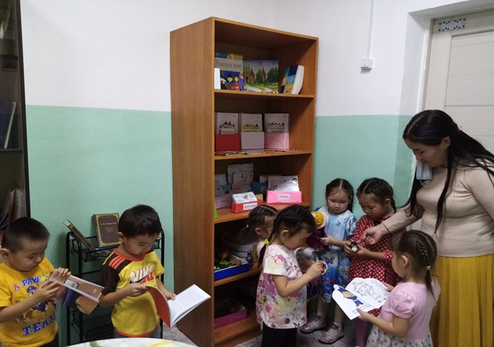

Slide 7


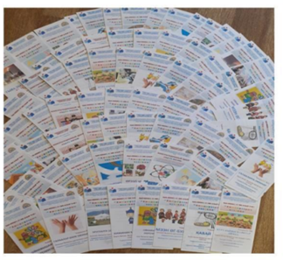
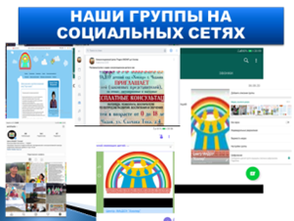
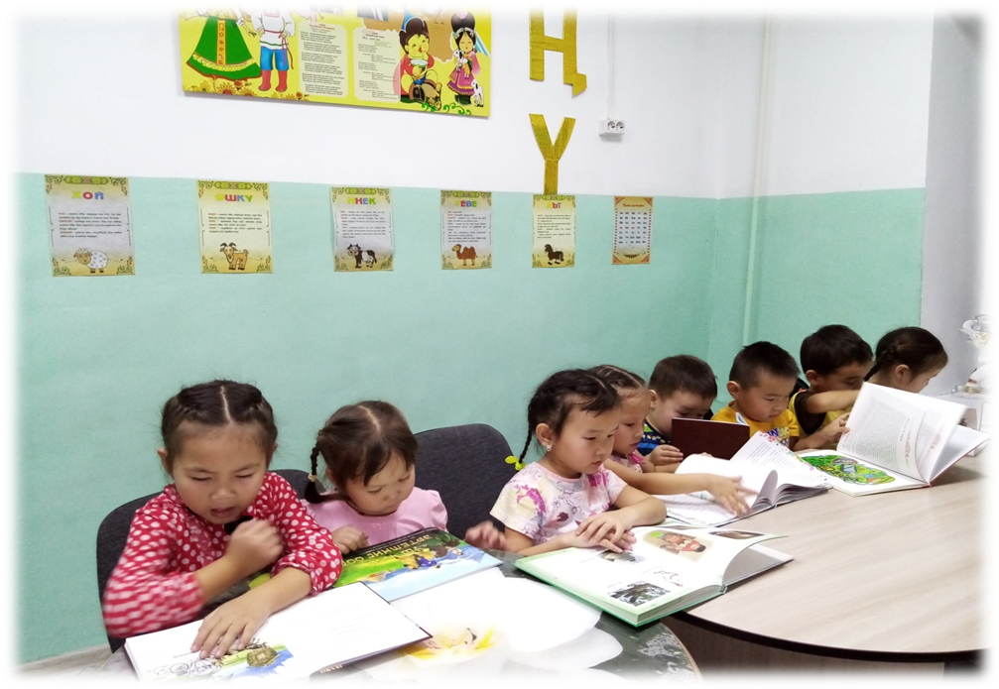
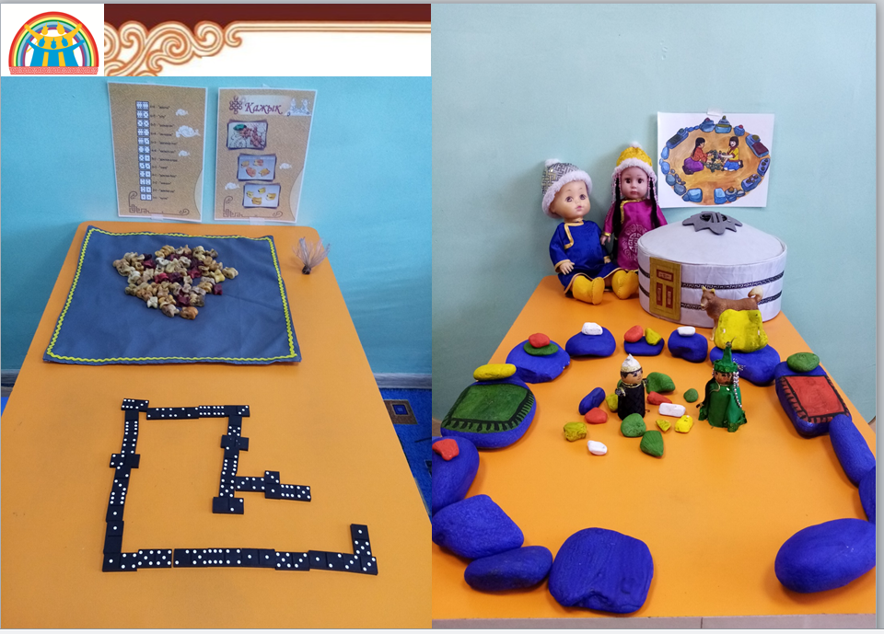
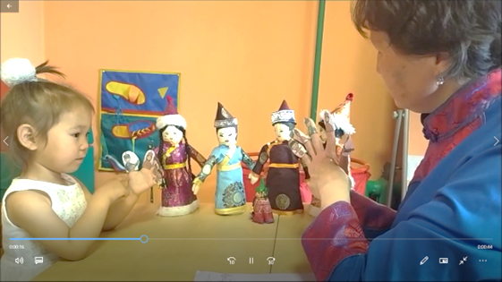
ЭТНОКУЛЬТУРНЫЙ КОМПЛЕКС МАДОУ детский сад «Хээлер» г.Чадаана
ПРОДУКТЫ
5 методических пособий для родителей по развитию родной (тувинской) речи УМК «Родная Тува» (ИРНШ)
75 буклетов по различным вопросам воспитания
36 обучающих видеороликов для родителей
12 семинаров для коллег 5 кожуунов по обобщению опыта.
3 дидактические развивающие игры
7 мультфильмов
РЕАЛИЗОВАННЫЕ ПРОЕКТЫ
«БЛАГОПОЖЕЛАНИЯ ТУВИНСКОГО НАРОДА (2014)
«ЭРНИН ЭРЕЗИ»( С 2016)
НПК «Опыт, проблемы и перспективы развития дошкольного и начального общего образования»(2019)
ЭТНОКУЛЬТУРНЫЙ КОМПЛЕКС (2021-2022)
НПК «МЫ ВМЕСТЕ –ЗНАЧИТ РЯДОМ» (2021)
«ЧИТАЕМ БАБУШКИНЫ СКАЗКИ» ( С 2022)
ШКОЛА ЭКСКУРСОВОДА (С 2021)
ДОСТИЖЕНИЯ
Победитель федеральных конкурсов «ПОДДЕРЖКА СЕМЕЙ, ИМЕЮЩИХ ДЕТЕЙ» (2020), «СОВРЕМЕННАЯ ШКОЛА» (2021)
Лауреат-победитель Всероссийского открытого публичного конкурса «ЛУЧШИЕ ПРАКТИКИ УПРАВЛЕНИЯ ДОШКОЛЬНОГО ОБРАЗОВАНИЯ» (2021).
Дипломант республиканского конкурса «ЛУЧШИЙ КАБИНЕТ ТУВИНСКОГО ЯЗЫКА-2020»
Победитель в республиканском конкурсе мультфильмов «Челээш», НОМИНАЦИЯ «ЛУЧШАЯ РИСОВАННАЯ АНИМАЦИЯ» (2022)
Победитель детского республиканского конкурса ПО СКАЗИТЕЛЬСКОМУ ИСКУССТВУ (2022)
Победитель республиканского ФЕСТИВАЛЯ ПЕДАГОГИЧЕСКИХ ИДЕЙ В НОМИНАЦИИ "ЛУЧШАЯ РАБОТА С РОДИТЕЛЯМИ» (2022)
Победитель республиканского КОНКУРСА «ДОПОЛНИТЕЛЬНАЯ ОБЩЕРАЗВИВАЮЩАЯ ПРОГРАММА» (ШКОЛА ЭКСКУРСОВОДА») (2022)
Победитель Всероссийского конкурса «МОЙ ЛУЧШИЙ УРОК» (2023)

Slide 8



РЕГИОНАЛЬНАЯ НАУЧНО-ПРАКТИЧЕСКАЯ КОНФЕРЕНЦИЯ «МЫ РЯДОМ – ЗНАЧИТ, МЫ ВМЕСТЕ!» при поддержке Управления проектной деятельности Администрации Главы РТ и Аппарата правительства РТ, отдела проектного управления Министерства образования и науки РТ и Управления образования Дзун-Хемчикского кожууна
СЕКЦИЯ «ПРЕЗЕНТАЦИЯ ПРОФЕССИЙ СЕМЬИ «УСПЕШНЫЕ РОДИТЕЛИ. СЧАСТЛИВЫЕ ДЕТИ»»
СЕКЦИЯ «ЭФФЕКТИВНЫЕ МЕТОДИКИ И ПРИЕМЫ РАБОТЫ ПРИ КОРРЕКЦИИ РЕЧЕВЫХ НАРУШЕНИЙ»
СЕКЦИЯ «МУЗЕЙНАЯ ПЕДАГОГИКА В ДОУ. ПРЕЕМСТВЕННОСТЬ ТУВИНСКИХ НАРОДНЫХ ТРАДИЦИЙ ВОСПИТАНИЯ И СОВРЕМЕННОЙ ПЕДАГОГИЧЕСКОЙ КУЛЬТУРЫ ТУВИНЦЕВ»

Slide 9


Slide 10
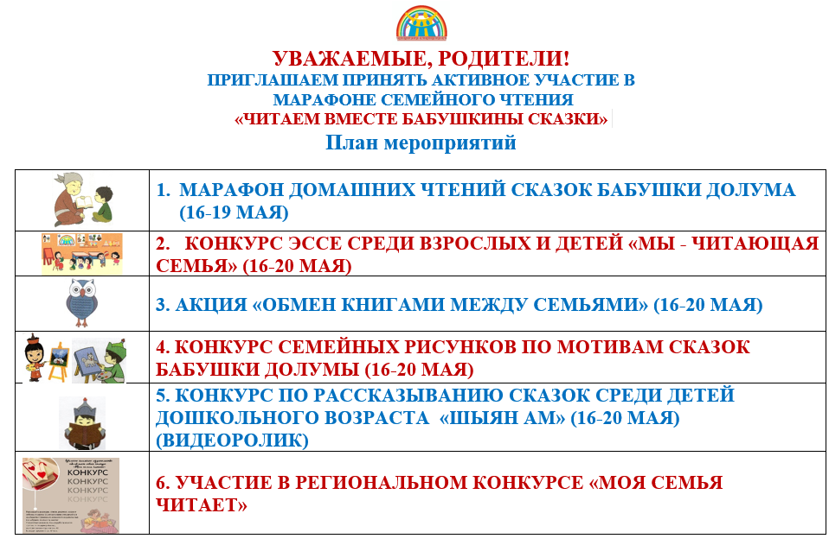
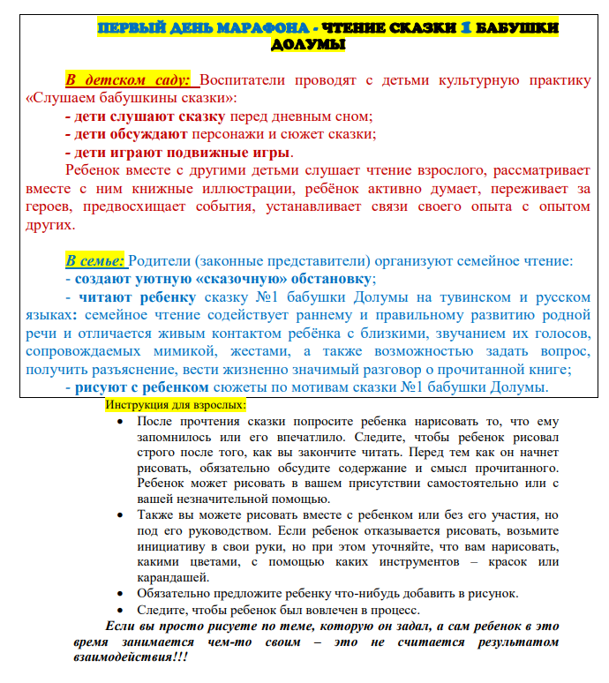
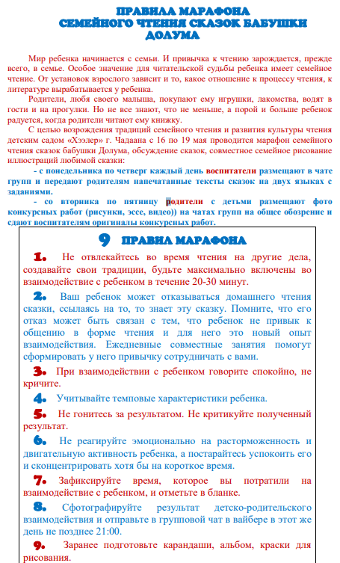
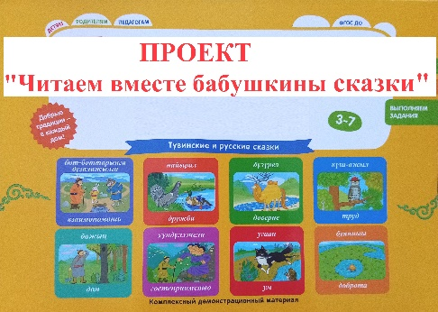
Детско-родительский проект «ЧИТАЕМ ВМЕСТЕ БАБУШКИНЫ СКАЗКИ»

Slide 11
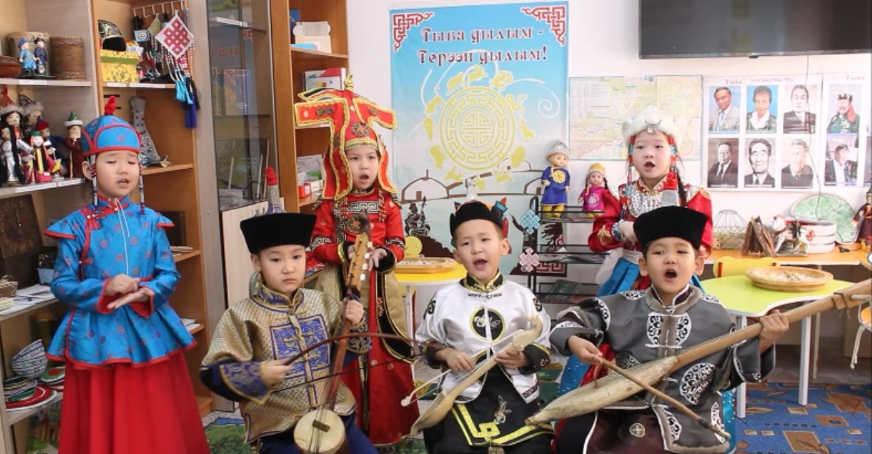

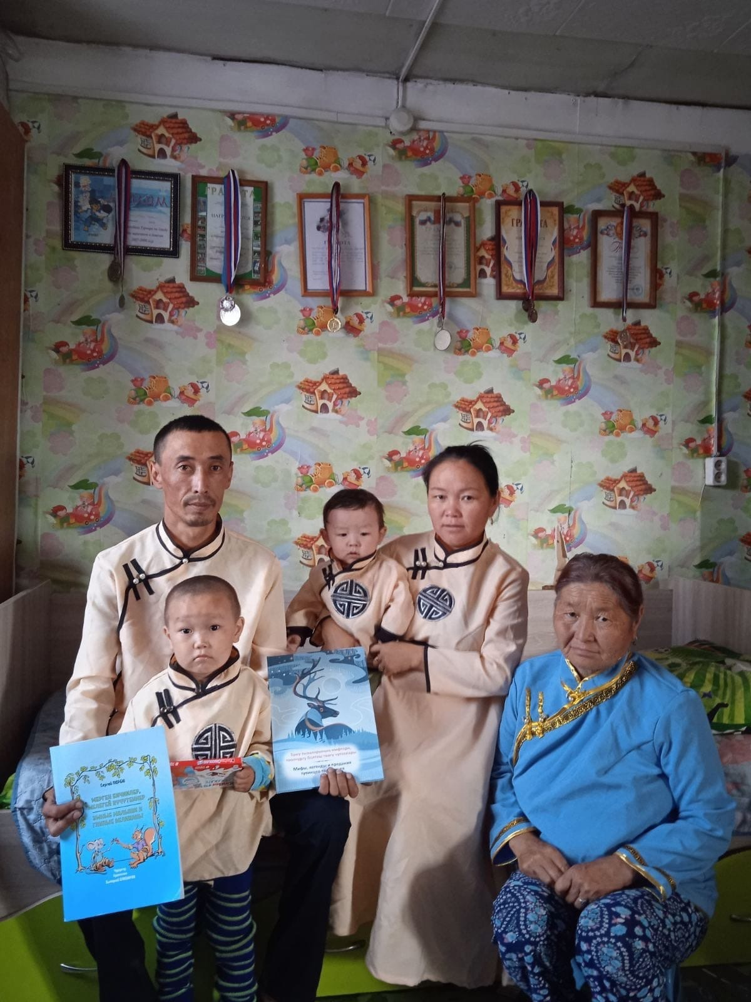
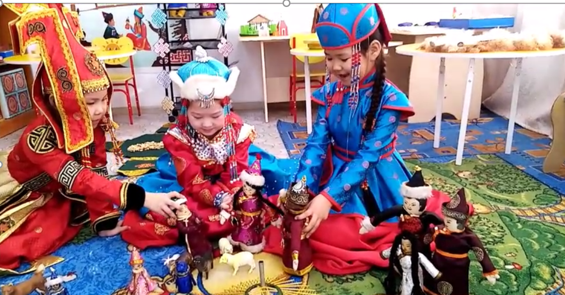

Slide 12
Детско-родительский проект «ЧИТАЕМ ВМЕСТЕ БАБУШКИНЫ СКАЗКИ»
РЕЗУЛЬТАТЫ
Разработан ПАКЕТ ДОКУМЕНТОВ ПРОЕКТА.
Создана ЕДИНАЯ СИСТЕМА РАБОТЫ МЕЖДУ ДЕТСКИМ САДОМ И РОДИТЕЛЯМИ по формированию устойчивого интереса детей к книге, художественной литературе.
Во время культурных практик ИЗУЧЕНЫ ДВА АЛЬБОМА «Сказки бабушки Долума (тыва тоолдар)», «Сказки бабушки Матрены (русские сказки)» культурно-просветительского проекта «Бабушкины сказки» Фонда изучения и сохранения родных языков, направленного на взаимодействие семьи и дошкольного образования.
Созданы КНИЖКИ РИСУНКОВ КОНКУРСА по мотивам сказок бабушки Долумы.
Созданы 7 МУЛЬТФИЛЬМОВ ТУВИНСКИМ СКАЗКАМ
СЕМЬИ-УЧАСТНИКИ проекта победили в РЕСПУБЛИКАНСКОМ КОНКУРСЕ
МЕРОПРИЯТИЯ
СЕМИНАР для воспитателей.
КУЛЬТУРНЫЕ ПРАКТИКИ «Слушаем бабушкины сказки перед сном».
МАРАФОН ДОМАШНИХ ЧТЕНИЙ сказок бабушки Долума из дидактического альбома «Читаем бабушкины сказки».
ТЕМАТИЧЕСКИЕ ПЕРЕЧНИ И КАТАЛОГИ для родителей (законных представителей) «Папа, мама и я – читающая семья».
КОНКУРС ПО РАССКАЗЫВАНИЮ СКАЗОК среди детей дошкольного возраста «Шыян ам».
АКЦИЯ «Обмен книгами между семьями».
КОНКУРС РИСУНКОВ по мотивам сказок бабушки Долумы.
КОНКУРС ЭССЕ «Мы – читающая семья».
КОНКУРС МУЛЬТФИЛЬМОВ

Slide 13
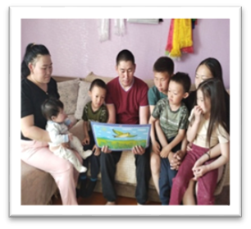
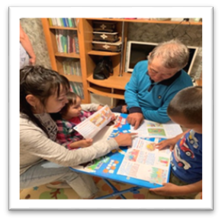
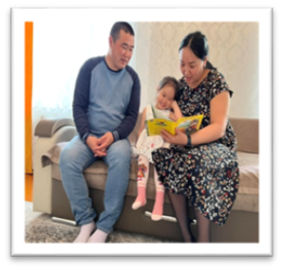
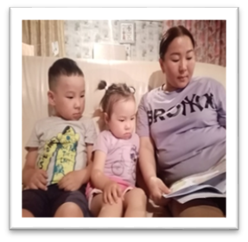
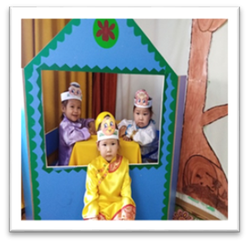
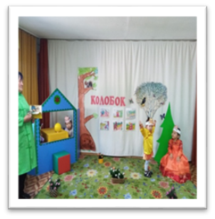

Slide 14

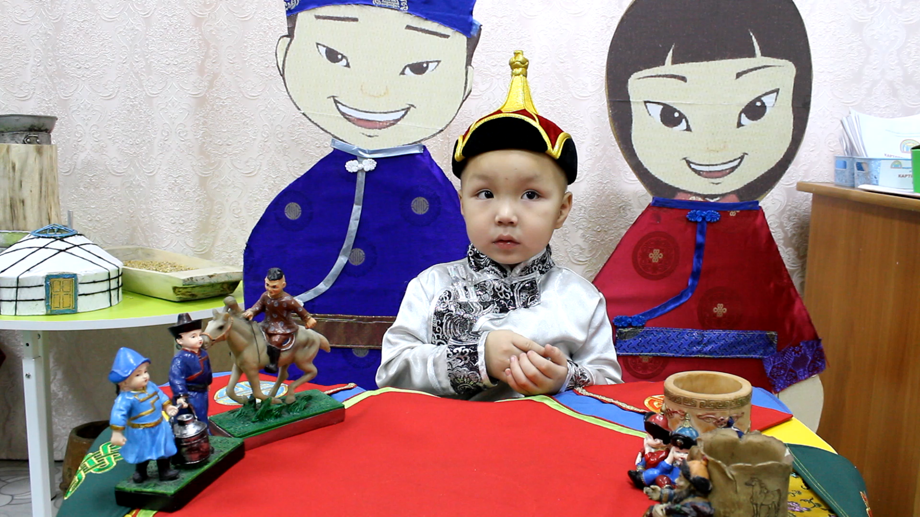
Пальчиковая игра «Алды куске»: Дандар Дагжы, 4 г.

Slide 15
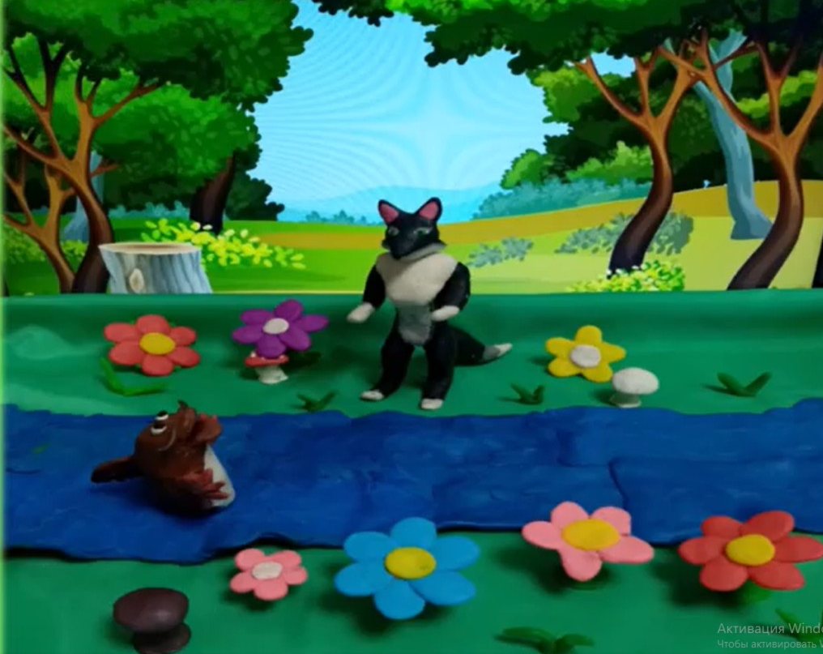
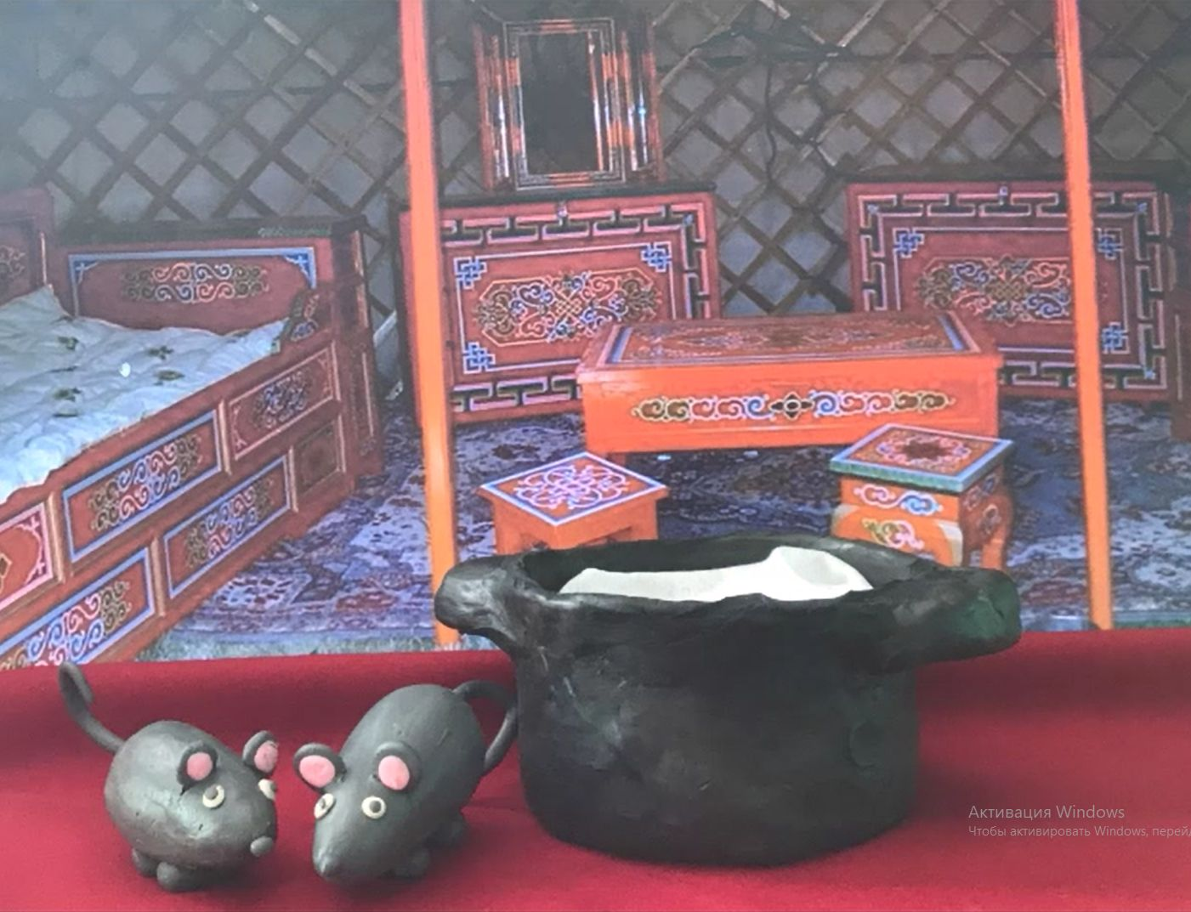
ПРОЕКТ по созданию мультфильмов
ПРОЕКТ ИРНШ РТ «ЧЕЛЭЭШ»
ПРОЕКТ «ЧИТАЕМ БАБУШКИНЫ СКАЗКИ
МЕРОПРИЯТИЯ
УЧАСТИЕ В КПК по созданию мультфильмов
СЕМИНАР для воспитателей.
КУЛЬТУРНЫЕ ПРАКТИКИ «ЧИТАЕМ СКАЗКИ», «РИСУЕМ МУЛЬТИКИ», «ЛЕПИМ, СОЗДАЕМ ГЕРОЕВ МУЛЬТИКОВ», «ОЗВУЧИВАЕМ МУЛЬТИКИ».
АКЦИЯ «СМОТРИМ ТУВИНСКИЕ МУЛЬТИКИ» вместе с родителями
СОЗДАНИЕ ДЕКОРАЦИЙ, СЪЕМКА И МОНТАЖ МУЛЬТФИЛЬМОВ вместе с родителями и детьми
ПРОСМОТР МУЛЬТФИЛЬМОВ
КОНКУРС МУЛЬТФИЛЬМОВ среди групп
СЕМИНАР-ПРЕЗЕНТАЦИЯ проекта для руководителей детских садов.
РЕЗУЛЬТАТЫ
ОСВОЕНА ТЕХНОЛОГИЯ СОЗДАНИЯ МУЛЬТФИЛЬМА.
СОЗДАНЫ 7 МУЛЬФИЛЬМОВ ПО МОТИВАМ СКАЗОК БАБУШКИ ДОЛУМЫ.
ПОБЕДИТЕЛЬ в РЕСПУБЛИКАНСКОМ КОНКУРСЕ МУЛЬТФИЛЬМОВ «ЧЕЛЭЭШ», НОМИНАЦИЯ «ЛУЧШАЯ РИСОВАННАЯ АНИМАЦИЯ»

Slide 16
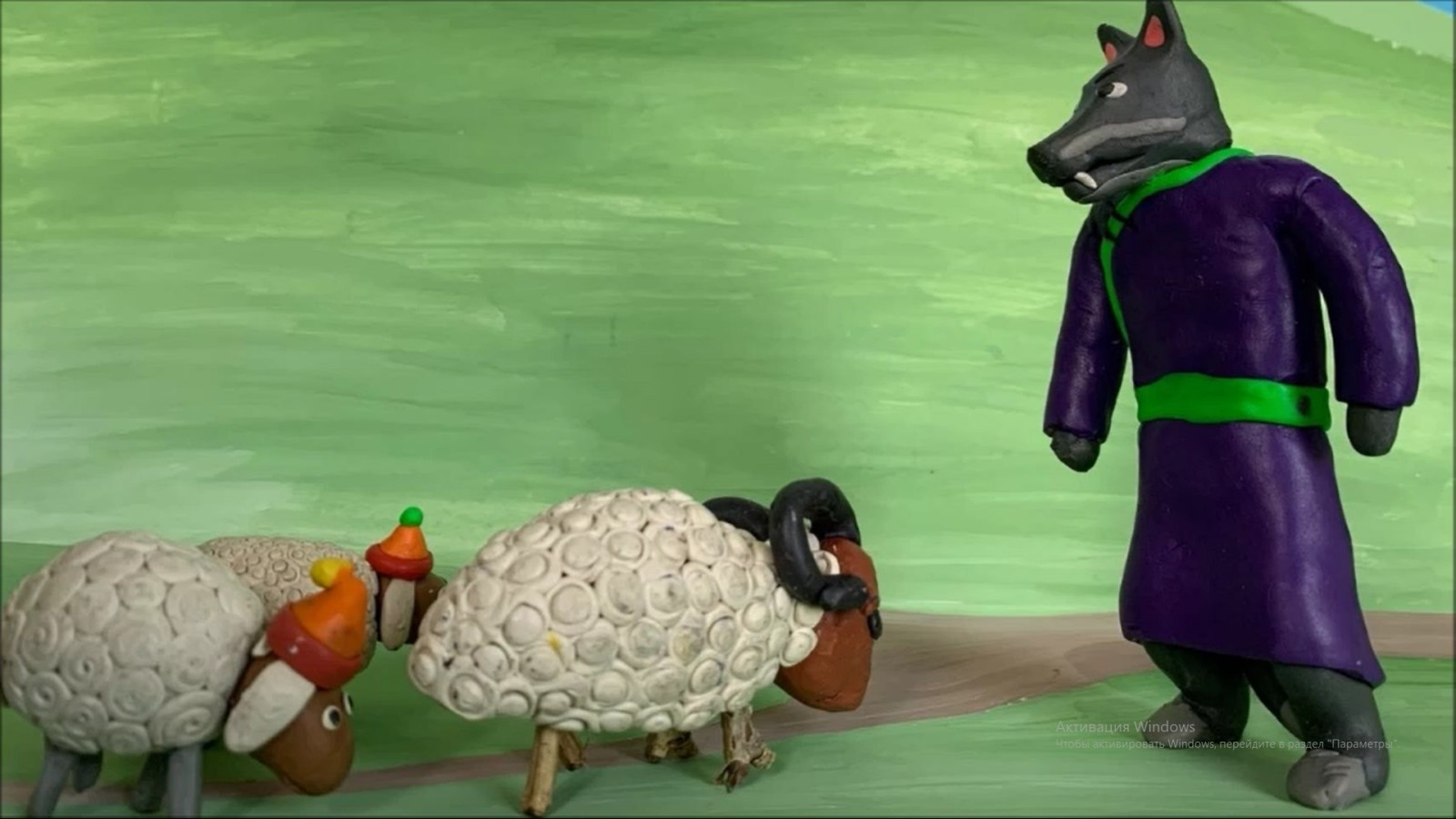

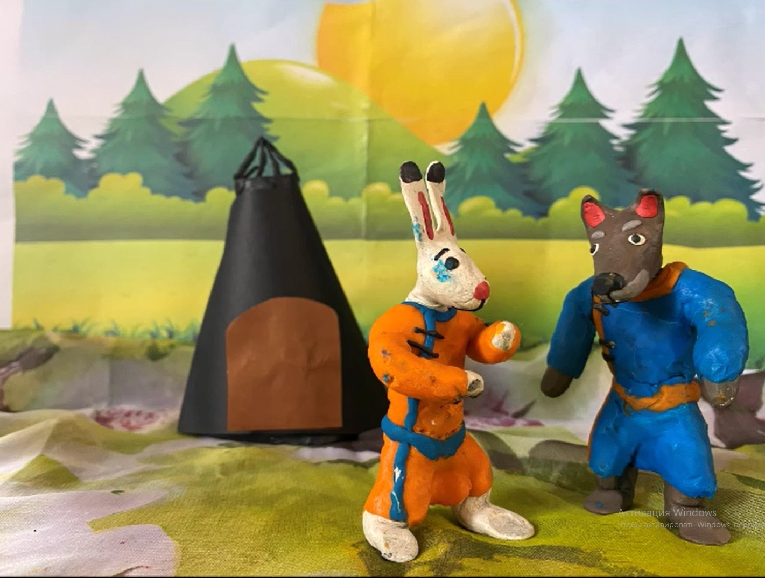
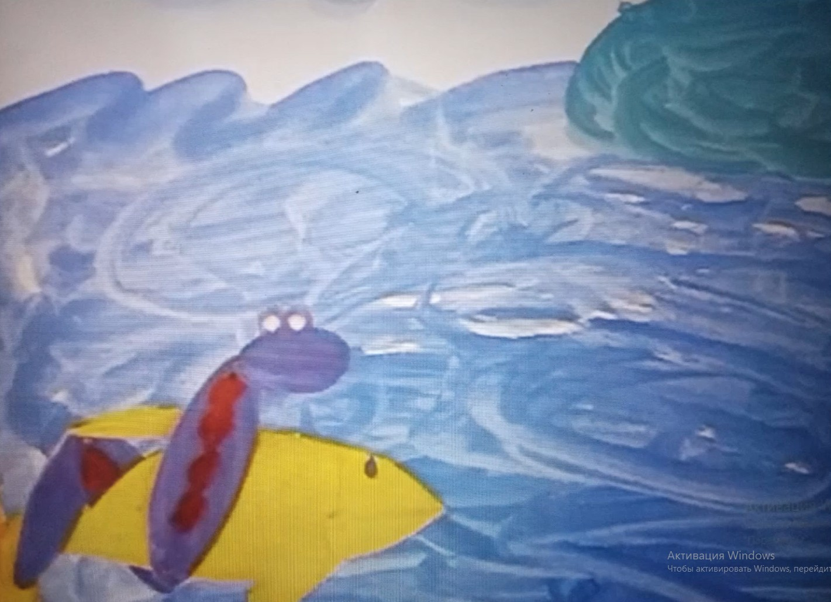
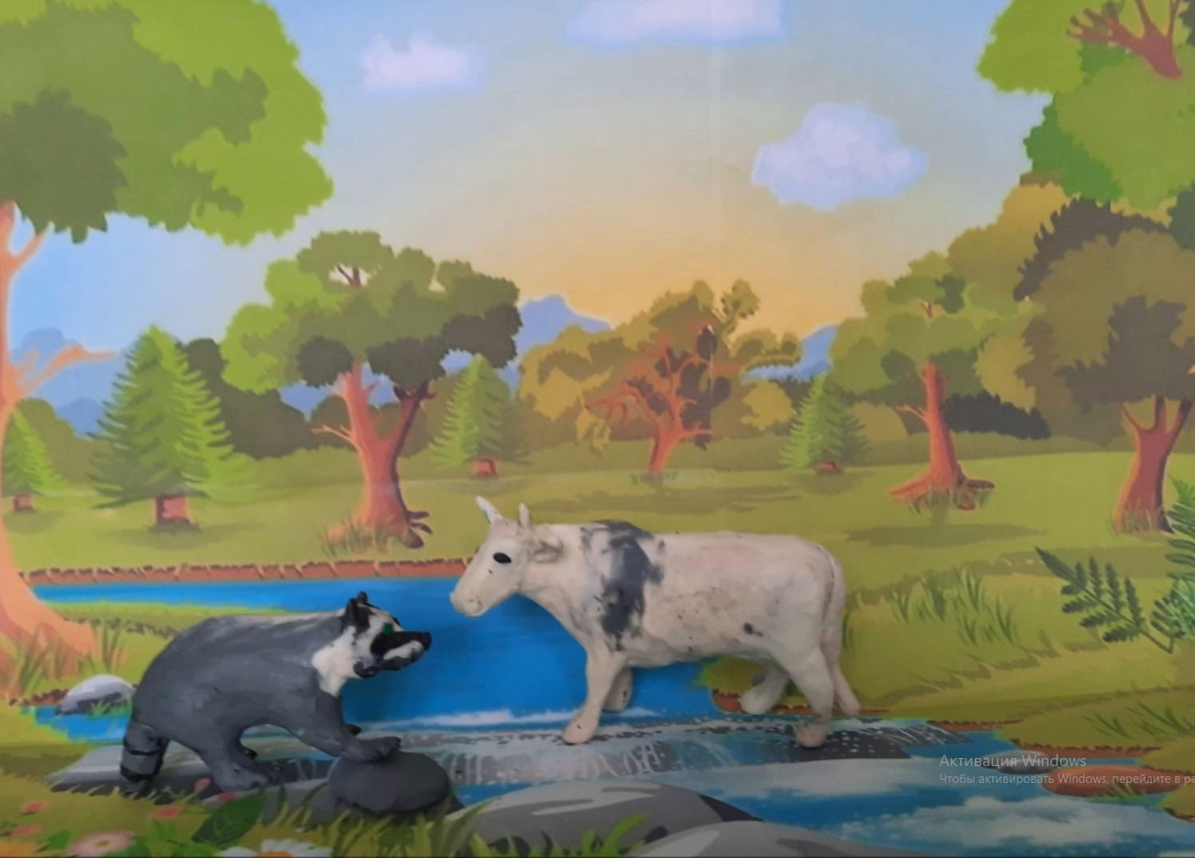
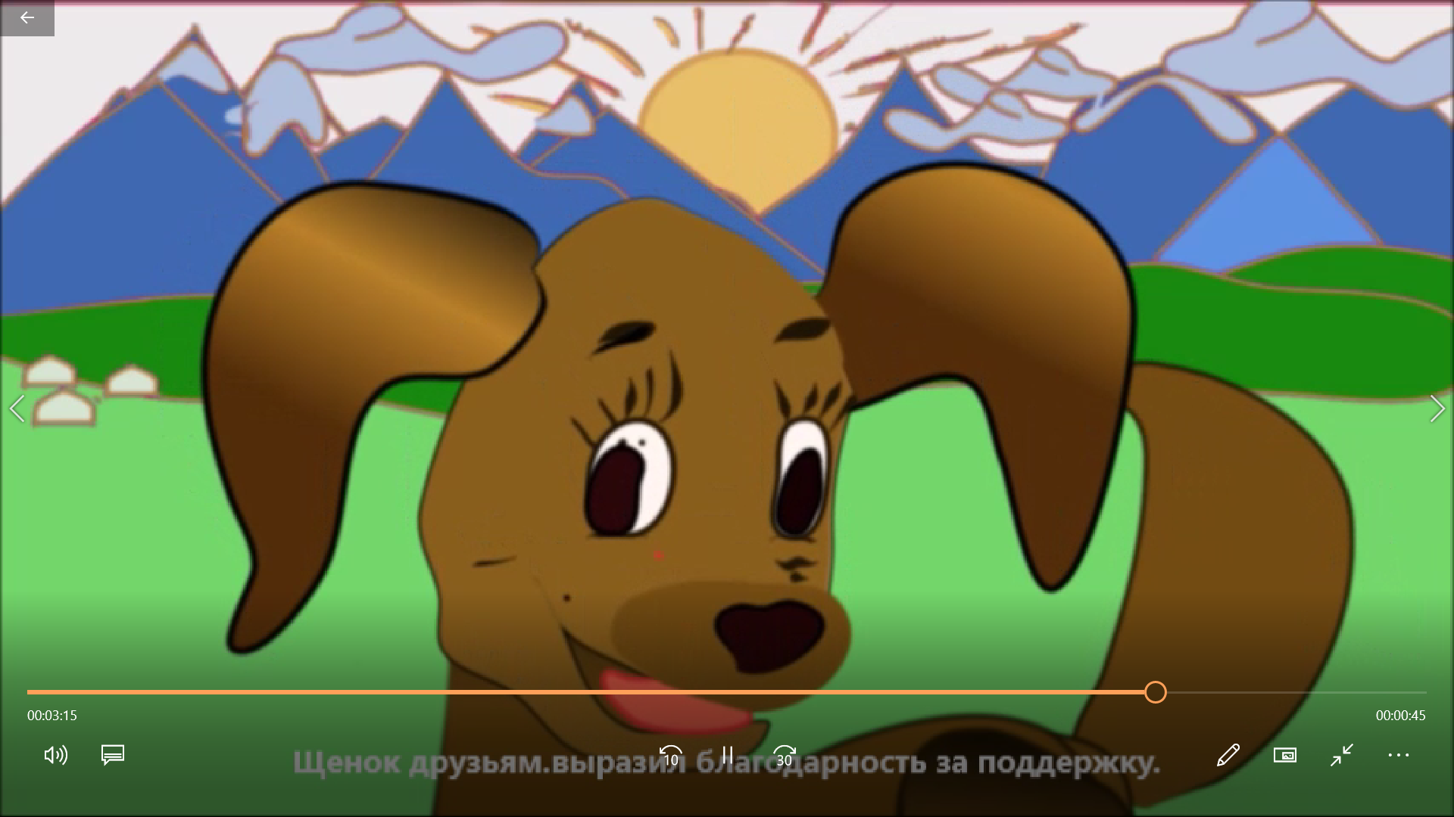

Slide 17

ДЕТСКИЙ САД «ХЭЭЛЕР» -
- ПРОСТРАНСТВО ДЕТСКОЙ РЕАЛИЗАЦИИ И ОБЩЕНИЯ
ПРОСТРАНСТВО ВЗАИМОДЕЙСТВИЯ РОДИТЕЛЕЙ И ПЕДАГОГОВ.
СПАСИБО ЗА ВНИМАНИЕ!

